Slide 1
町村の将来のあり方に関する勉強会
南河内地域「将来課題の対応方策の検討」
資料編
令和５年5月
大阪府/太子町/河南町/千早赤阪村

Slide 2
目次
スケジュール ・・・ Ｐ２
町村の特性（南河内地域以外） ・・・ Ｐ３
人口・財政状況 ・・・ Ｐ５
検討テーマ①（専門人材の確保） ・・・ Ｐ11
検討テーマ②（公共施設の最適配置） ・・・ Ｐ23
検討テーマ③（自主財源の確保） ・・・ Ｐ28
検討テーマ④（その他） ・・・ Ｐ34

Slide 3
趣旨・目的、スケジュール
■ 検討スケジュール
日 | 内 容
６月２７日 | 第１回勉強会（スケジュール、各テーマの現状認識など）
７月２７日 | 第２回勉強会（各テーマの課題深掘りなど）
８月２６日 | 第３回勉強会（中間とりまとめ案など）
１１月１日 | 第４回勉強会（意見交換を踏まえた対応方策の検討）
１１月３０日 | 第５回勉強会（報告書案）

Slide 4
各町村の特性 －三島・豊能地域
 | 島本町 | 豊能町 | 能勢町
沿革 | １９４０（昭15）．4 町制施行 | 1956(昭31）．９ 合体（東能勢村・吉川村） 1958(昭3３）．４ 境界変更 （京都府亀岡市西別院町の一部） １９７７（昭52）．4 町制施行 | １９５６（昭31）．9 合体・町制施行 （西能勢村・歌垣村・田尻村） １９５９（昭34）．5 編入（東郷村）
行政区域面積 (２０２１.3.31) | 16.81㎢ | 34.34㎢ | 98.75㎢
人口 (２０２０国調) | 30,927人 | 18,279人 | 9,079人
人口の推移 (国調・社人研) | ２０１５年 29,983人 204５年 24,213人 | 2015年 19,934人 2045年 8,612人 | 2015年 10,256人 2045年 4,295人
産業構造 (202０国調) | 第一次 第二次 第三次 0.5％ 2１.５％ 7７.９％ | 第一次 第二次 第三次 ２.３％ １７.２％ ８０.３％ | 第一次 第二次 第三次 １１.２％ ２１.３％ ６７.４％
小・中学校 | （町立） 第一小、第二小、第三小、第四小、 第一中、第二中 （私立）大阪青凌中 | （町立） 東能勢小、吉川小、光風台小、 東ときわ台小、 東能勢中、吉川中 | （町立） 能勢ささゆり学園
高校 | 府立島本高 私立大阪青凌高 | ー | 府立豊中高能勢分校
大学 | ー | ー | ー
鉄道駅(※) | 島本駅、水無瀬駅 | 光風台駅、ときわ台駅 | 山下駅(兵庫県川西市)
特徴 | 北部を中心に、町全体の７割が山岳・丘陵地。 鉄道網をはじめとした交通インフラが充実しており、サントリー山崎蒸留所や大阪府内で唯一全国名水百選に選ばれた離宮の水など、観光資源が豊富な地域。 | 標高500～600mほどの山地が連なり、町域の約７割が山林に占められ、自然が豊か。 また、高山右近生誕の地として有名であるとともに、「豊能みかげ石」が取れる石の町として、史跡や石仏など歴史文化資源も豊富。 | 町の四方を深山、剣尾山、妙見山、三草山、歌垣山などの山々が囲み、特別天然記念物のオオサンショウウオなど希少な生き物が見られる。 三白（米、寒天、高野豆腐）・三黒（栗、炭、牛）などの生産地で知られ、特に能勢栗が食の魅力として代表的。500～600mほどの山地が連なり、町域の約8割が山林に占められ、自然が豊か。
(※)自団体区域内に駅がない場合、公共バスで役場と連絡する駅を明記。

Slide 5
各町村の特性 －泉北・泉南地域
 | 忠岡町 | 熊取町 | 田尻町 | 岬町
沿革 | １９３９（昭14）．10 町制施行 | １９５１（昭26）．11 町制施行 １９８０（昭55）．5 境界変更 （泉佐野市鶴原、上瓦屋の一部） ２０１３（平25）．7 境界変更 （貝塚市三ツ松の一部） | １９５３（昭28）．5 町制施行 | １９５５（昭30）．4 合体・町制施行 （深日町・淡輪村・多奈川町・孝子村）
行政区域面積 (２０２１.3.31) | 3.97㎢ | 17.24㎢ | 5.62㎢ | 49.18㎢
人口 (２０２０国調) | 16,567人 | 43,763人 | 8,434人 | 14,741人
人口の推移 (国調・社人研) | 2015年 17,298人 2045年 13,273人 | 2015年 44,435人 2045年 33,135人 | 2015年 8,417人 2045年 7,441人 | 2015年 15,938人 2045年 7,395人
産業構造 (202０国調) | 第一次 第二次 第三次 0.６％ 2６.３％ 7３.０％ | 第一次 第二次 第三次 １.３％ 2１.９％ 7６.６％ | 第一次 第二次 第三次 １.３％ １６.８％ ８１.７％ | 第一次 第二次 第三次 2.３％ 20.４％ ７７.１％
小・中学校 | （町立） 忠岡小、東忠岡小 忠岡中 | （町立） 中央小、西小、南小、北小、東小 熊取中、熊取北中、熊取南中 （私立） 大阪体育大学浪商中 | （町立） 町立小 町立中 | （町立） 多奈川小、淡輪小、深日小 岬中
高校 | ー | 私立大阪体育大学浪商高 | ー | 府立岬高
大学 | ー | 大阪体育大学、大阪観光大学、 関西医療大学 | ー | ー
鉄道駅(※) | 忠岡駅 | 熊取駅 | 吉見ノ里駅 | 淡輪駅、みさき公園駅、孝子駅 深日町駅、深日港駅、多奈川駅
特徴 | 大阪湾に面する平野部に位置し、面積3.97㎢は町としては全国最小の面積。 かつて漁業や毛布・ニット産業が盛んであったが、近年は、工場跡地や田畑がまとまった住宅地や大型商業施設に変わりつつあり、中小繊維工業の町から文教住宅都市として変貌。 | 南方には、和泉山脈の一部である奥山雨山自然公園があり、和泉平野、大阪湾を隔て淡路島も遠望できる。 水なす、玉ねぎなどが栽培され、特産野菜として全国の市場へ出荷。繊維産業では、綿スフ織物とタオル生産が中心で、高付加価値な製品づくりに力が注がれている。 | 府南部に位置し、本土部分と、大阪湾の沖合５キロメートルの関西国際空港の一部から成る。 泉州黄たまねぎや水なすが特産品として有名な他、日曜朝市や田尻歴史館が魅力的な観光資源として挙げられる。 | 町全体の約80％が山地から成る。 豊かな海の幸に恵まれ、大阪府で唯一の自然海岸、日本の夕陽百選に選ばれた夕陽、日本で唯一の常設ビーチバレーコート、そして、遠方からの人気も高い海釣り公園がある一方、春にはあたご山につつじや桜が咲き乱れ、秋には多目的公園の紅葉が美しく立ち並ぶ風光明媚な町である。
(※)自団体区域内に駅がない場合、公共バスで役場と連絡する駅を明記。

Slide 6
人口動態 －府の人口推移・推計
・１９９０年→2020年の人口変化は+1.2%、生産年齢人口は▲18.1％。
・推計期間を含めた１９９０年→2045年の人口変化は▲16.0％である一方、生産年齢人口の変化は▲38.4％。
・年齢構成は大きく変化し、少子高齢化が顕著に。（同期間の生産年齢人口割合変化は72.7％→53.3％、高齢者人口割合9.7％→36.2％）
（万人）
8８４
2015年社人研推計
873
734
▲38.4％
Notes:
・1990年→2020年の人口変化は+1.2%、生産年齢人口は▲18.1％であった。
・推計期間を含めた1990年→2045年の人口変化予想は▲16.0％である一方、生産年齢人口の変化は▲38.4％。
・年齢構成は大きく変化し、少子高齢化が顕著に。（同期間の生産年齢人口割合変化は72.7％→53.3％、高齢者人口割合9.7％→36.2％）

Slide 7
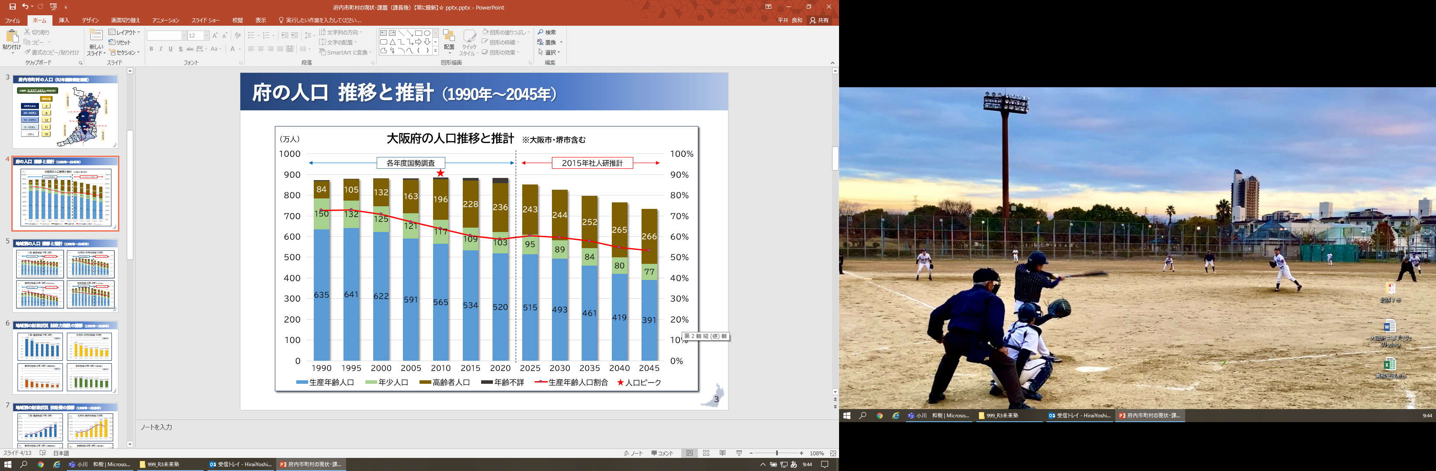
人口動態 －地域別の人口推移・推計
・１９９０年→2020年の人口変化は、三島・豊能+3.9％、北河内・中河内▲4.6％、南河内▲5.0％、泉北・泉南+6.1％。
・生産年齢人口の変化は、三島・豊能▲16.2％、北河内・中河内▲26.0％、南河内▲25.6％、泉北・泉南▲12.3％。
・1990年→2045年では、生産年齢人口の府全体減少ペース（▲38.4％）を上回る北河内・中河内▲50.1％、南河内▲57.2％が特に厳しい予想。
（万人）
（万人）
182
2015年社人研推計
206
2015年社人研推計
197
150
▲26.0％
（万人）
（万人）
2015年社人研推計
2015年社人研推計
▲25.6％
▲12.3％
88
70
59
Notes:
・1990年→2020年の人口変化は、三島・豊能+3.9％、北河内・中河内▲4.6％、南河内▲5.0％、泉北・泉南+6.1％。
・生産年齢人口の変化は、三島・豊能▲16.2％、北河内・中河内▲26.0％、南河内▲25.6％、泉北・泉南▲12.3％。
・三島・豊能地域は国土軸に位置し、鉄道や高速道路網の発展、マンション開発等が進んだ地域。
泉北・泉南地域は、この間生産年齢人口が増加した和泉市や田尻町が下支えとなり、地域全体としても生産年齢人口の減少は緩やかであった。
・1990年→2045年では、生産年齢人口の府全体減少ペース（▲38.4％）を上回る北河内・中河内▲50.1％、南河内▲57.2％が特に厳しい予想。

Slide 8
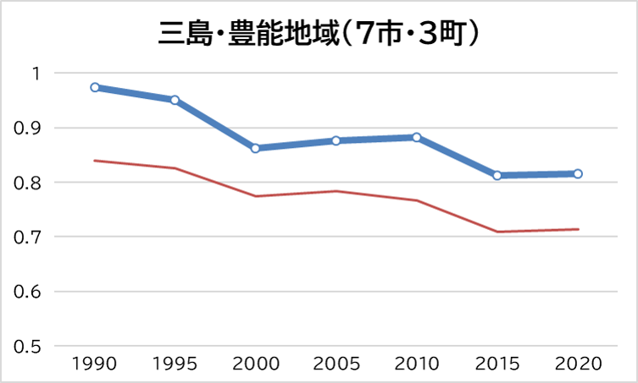
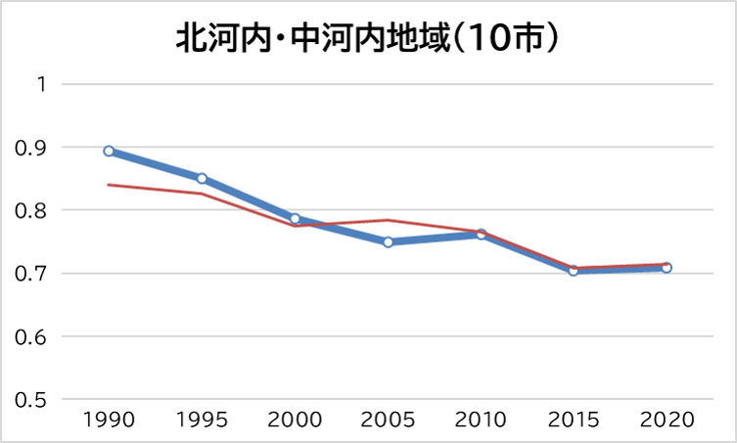
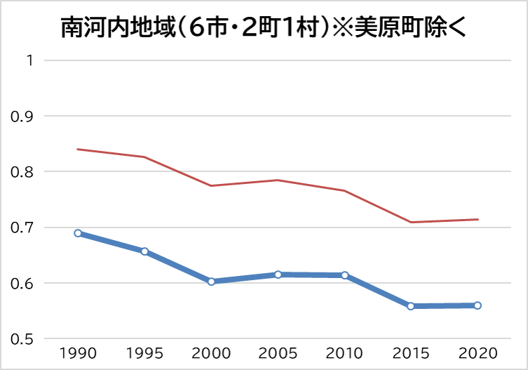
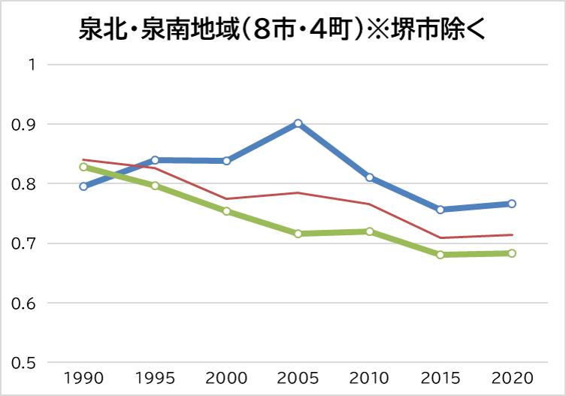
財政状況 －財政力指数の推移
・１９９０年→2020年の変化は、三島・豊能▲16.4％、北河内・中河内▲20.7％、南河内▲19.0％、泉北・泉南▲17.5％といずれも低下。
・2020年では三島・豊能地域が0.８を上回る水準を保つ一方、南河内地域は0.6を下回り、地域間格差が存在。
▲16.4％
▲20.7％
不交付団体を含む地域平均
▲19.0％
▲17.5％
不交付団体を
含まない地域平均
各地域市町村平均（政令市除く）
府内市町村平均（政令市除く）
Notes:
・1990年→2020年の変化は、三島・豊能▲20.4％、北河内・中河内▲24.1％、南河内▲22.3％、泉北・泉南▲10.2％といずれも低下。
・2020年では三島・豊能地域が0.9を上回る水準を保つ一方、南河内地域は0.6を下回り、地域間格差が存在。

Slide 9
財政状況 －個人住民税の推移
・１９９０年→2020年の変化は、三島・豊能▲5.5％、北河内・中河内▲8.5％、南河内▲14.9％、泉北・泉南+8.3％。
・生産年齢人口の減少に伴い、各地域とも2005年まで減少傾向にあるが、2007年の三位一体の改革による所得税からの税源移譲により、回復。
（億円）
▲5.5％
▲8.5％
▲14.9％
+8.3％
個人住民税収入額合計
歳入総額に占める個人住民税の割合
Notes:
・1990年→2020年の変化は、三島・豊能▲5.5％、北河内・中河内▲8.5％、南河内▲14.9％、泉北・泉南+8.3％。
・生産年齢人口の減少に伴い、各地域とも2005年まで減少傾向にあるが、2007年の三位一体の改革による所得税からの税源移譲により、回復。

Slide 10
（参考）個人住民税と生産年齢人口の変化率（1990年→2020年）
・市町村ごとに、過去30年間の個人住民税の変化率を縦軸、生産年齢人口の変化率を横軸としてプロットし、近似曲線を引くと、相関係数は0.8を
上回り、一定の相関関係がある。
・生産年齢人口が増加した和泉市や田尻町は、個人住民税も増加している。
・一方、千早赤阪村、豊能町、岬町など町村部では、生産年齢人口の減少に伴い、個人住民税も大きく減少している。
近似曲線
Notes:
・市町村ごとに、過去30年間の個人住民税の変化率を縦軸、生産年齢人口の変化率を横軸としてプロットし、近似曲線を引くと、相関係数は0.8を
上回り、一定の相関関係がある。
・生産年齢人口が増加した和泉市や田尻町は、個人住民税も増加している。
・一方、千早赤阪村、豊能町、岬町など町村部では、生産年齢人口の減少に伴い、個人住民税も大きく減少している。

Slide 11
財政状況 －扶助費の推移
・児童福祉費や社会福祉費などで構成される扶助費は、各地域とも、過去30年間で大幅な伸びとなり、歳出総額に占める割合も上昇。
・2020年に歳出総額に占める割合が低下したのは、新型コロナウィルスへの対応により歳入歳出規模が一時的に膨らんだことが要因。
（億円）
扶助費支出額合計
歳出総額に占める扶助費の割合
Notes:
・児童福祉費や社会福祉費などで構成される扶助費は、各地域とも、過去30年間で大幅な伸びとなり、歳出総額に占める割合も上昇。
・2020年に歳出総額に占める割合が低下したのは、新型コロナウィルスへの対応により歳入歳出規模が一時的に膨らんだことが要因。

Slide 12
検討テーマ①（専門人材の確保）
■ 不足を感じる職種 府内市町村（大阪市を除く）42団体へのアンケート結果
・土木技師、建築技師、保健師に不足感を感じる団体が多数
・デジタル人材の確保にも課題感が大きい
Notes:
・まずは、不足を感じる職種について、大阪市を除く42団体にアンケートした結果を紹介したい
・土木、建築といったインフラ系技術職の不足が上位にあるほか、コロナ対応で多忙を極めている保健師の職種も不足感が強い
・またデジタル人材、これは定義を一律に決めることは難しいが、そもそも官民挙げて確保に走っているところもあり、不足している状況である

Slide 13
検討テーマ①（専門人材の確保）
■ 人材確保の難しさを感じる場面 府内市町村（大阪市を除く）42団体へのアンケート結果
採用応募数の確保自体に課題がある中、定年や中堅の退職などが発生し、体制維持が困難に。
Notes:
・次に、人材確保の難しさを感じる場面について聞いた。
・上位には、内定辞退、募集しても応募が目標数に届かない、質が確保できないといった、採用に関する声が多い。
・また、定年や中途退職、例えば男女問わず育休などに入る際に、残った人員だけでは体制が組めないといった、支障も生じていることがわかる

Slide 14
検討テーマ①（専門人材の確保）
■ 採用難について考えられる要因 府内市町村（大阪市を除く）42団体へのアンケート結果
待遇ややりがいの面で、民間企業等に対する採用競争力が不足。募集ＰＲにも課題。
Notes:
・次に、今のスライドで、上位にあった採用難の課題を取り上げる。
・採用難に直面している要因について聞くと、給料要因が最も大きい。国の基準から逸脱できないために、民間に競り負けてしまう構図。
・募集ＰＲについても課題があり、情報が対象者に届いていない可能性を感じている
・やりがいについては、土木や建築など、行政が実施するビックプロジェクトが都市部に集中し、過去の建設ラッシュ時に比べて、大きな仕事が少ない、経験・キャリアを描きにくいと感じられている可能性がある
・また、募集人員自体も、1名の募集や若干名の募集となっている求人が多く、応募側から敬遠されている可能性がある

Slide 15
検討テーマ①（専門人材の確保）
■具体的な対応方策① 採用試験の見直し（試験内容の見直し・採用試験の共同実施）
土木職 採用試験の状況（令和４年度採用）
 | 太子町 | 河南町 | 千早赤阪村
年齢 | 18～45歳 | 大卒～35歳 | 大卒～35歳
試験 内容 | 【１次】 面接、小論文、性格検査 【２次】 面接 | 【１次】 テストセンター方式 【２次】 専門試験、論文、集団討論 【３次】 面接 | 【1次】 事務、学力考査 【2次】 面接 【3次】 ⾯接、⼩論⽂
採用 試験日 | 【１次】７月 【２次】８月 【発表】８月 ※R4.10月採用 | 【１次】９月 【２次】１０月 【３次】１１月 【発表】１２月 ※R4.4月採用 | 【１次】８月 【２次】９月 【３次】１０月 【発表】１０月 ※R4.4月採用

Slide 16
検討テーマ①（専門人材の確保）
■具体的な対応方策① 採用試験の見直し（試験内容の見直し・採用試験の共同実施）
【採用試験内容の見直し】 試験日程の見直しに係る全国事例（参考）
事例１：採用試験の早期実施（十勝町村会（北海道））
■前期試験 一般技術C（年齢区分なし）
  ３月に試験案内を公開。６月～7月に１～2次試験を実施し、早期の募集告知・採用の決定を可能にし、広く民間企業併願者等の申込者数の確保を見込む。
出典：十勝町村会へのヒアリングをもとに府市町村局にて作成
事例２：試験の複数回実施（岸和田市）
■採用試験A～D日程
  令和３年度では、土木職の採用試験を３回行っている。（A・B・D日程）
  チャレンジ機会の増加により、応募数・採用者数の確保を可能としている。
出典：岸和田市HPをもとに府市町村局にて作成

Slide 17
検討テーマ①（専門人材の確保）
■具体的な対応方策① 採用試験の見直し（試験内容の見直し・採用試験の共同実施）
【採用試験内容の見直し】 試験内容の見直しに係る全国事例（参考）
事例３：専門試験の廃止（奈良県）
■技術職チャレンジ試験
  専門試験を廃止する代わりに、専門性を書類選考時や面接等で確認する方式を導入。
  定型的な公務員試験を廃止しながらも、専門性を別の方法で確認することで、応募数・専門性の確保が可能としている。
出典：奈良県HPをもとに府市町村局にて作成
事例４：WEB面接の導入（四條畷市）
■動画選考・WEB面接の導入
  １次試験では、自己PR等の録画動画を受験者が市に送付。
  ２次試験では、実際にリアルタイムでのWEB面接を行う。
  新型コロナウイルス感染症の影響を受けないこと・時間を気にせず、遠方からの受験が可能であり、Ｕターン就職を検討している学生などの獲得にもつながる。
出典：四條畷市HPをもとに府市町村局にて作成

Slide 18
検討テーマ①（専門人材の確保）
■具体的な対応方策① 採用試験の見直し（試験内容の見直し・採用試験の共同実施）
【採用試験の共同実施】 全国事例（参考）
事例１：県と市町村との採用試験の共同実施（奈良県）
■奈良県・市町村土木職員採用試験の共同実施
  １次試験を県と市町村が合同で実施し、２次試験から各自治体が個別に面接等を実施。
  志願者は、志望自治体を第３志望まで選択して申し込むことができ、１次試験の結果により、
  ２次試験以降の受験可能な自治体が決定される。
出典：奈良県HPをもとに府市町村局にて作成

Slide 19
検討テーマ①（専門人材の確保）
■具体的な対応方策② 専門職員の有効活用
文化財専門職員の配置状況（R4.4.1時点）
府職員（専門職員）の派遣状況（R4年度）
 | 太子町 | 河南町 | 千早赤阪村
20代
30代 | １※
40代 |  | １
50代 | ２
 | 太子町 | 河南町 | 千早赤阪村
土木 |  | １ | １
農工 |  | １
原則として２年間派遣される。
※実際の発掘調査業務は30代職員１名が行っている。

Slide 20
検討テーマ①（専門人材の確保）
■具体的な対応方策④ IT人材の確保
【現状】 市町村がDX推進を図るうえで、デジタル人材の確保に特に苦戦している
参考：令和２年11月30日 デジタル人材確保支援について（総務省）

Slide 21
検討テーマ①（専門人材の確保）
■具体的な対応方策④ IT人材の確保
【IT人材の共同確保】 全国事例（参考）
事例１：民間データバンクの活用（備後圏域連携中枢都市圏）
■びんご兼業・副業人材バンク
  民間データバンクを利用し、高度専門人材（首都圏等の兼業・副業人材）の情報を備後圏域の町で共有し、備後圏域の市町の課題に対して、迅速に高度専門人材をマッチングする取組。
出典：総務省 「自治体DX推進のためのデジタル人材の確保の取組」をもとに府市町村局にて作成
事例２：圏域での専門人材の確保・シェア（岡山連携中枢都市圏）
■岡山連携中枢都市圏 外部専門人材の活用
  岡山市が委嘱した外部専門人材を圏域市町でシェアし、研修等により各市町の課題を解決する取組。
出典：第2期岡山連携中枢都市圏ビジョンをもとに府市町村局にて作成

Slide 22
検討テーマ①（専門人材の確保）
■具体的な対応方策④ IT人材の確保
【IT人材の確保】 国の制度（参考）
制度１：CIO補佐官として外部人材の任用（総務省）
概要
自治体DXを推進するにあたって全庁的に指揮を行うCIO（副長等）を補佐
する人材を任用について支援を実施（令和３～７年）
補助
市町村が支出した対象経費の合計額に0.5を乗じて得た額
出典：総務省HPをもとに府市町村局にて作成
制度２：地域情報化アドバイザー制度（総務省）
概要
情報通信技術（ICT）やデータ活用を通じた地域課題解決に精通した専門家に「地域情報化アドバイザー」を派遣。現地派遣で最長３日。
補助
市町村の負担なし
出典：総務省HPをもとに府市町村局にて作成

Slide 23
検討テーマ①（専門人材の確保）
■具体的な対応方策④ IT人材の確保
【IT人材の確保】 国の制度（参考）
制度３：地域活性化起業人（総務省）
概要
自治体が三大都市圏に所在する民間企業の人材を半年～３年間受入れ、専門的な知見から業務に従事してもらう。※３町村のうち、千早赤阪村のみ対象
補助
起業人の受入に要する経費 上限額 年間５６０万円／人 等
出典：総務省HPをもとに府市町村局にて作成
制度４：地方創生人材支援制度（内閣府）
概要
市町村からの希望に基づき、地方創生に積極的に取り組む市町村に対して、専門人材を派遣する。※１～２年間
補助
派遣元企業と市町村との間で決定（地域活性化企業人との併用も可）
出典：総務省HPをもとに府市町村局にて作成

Slide 24
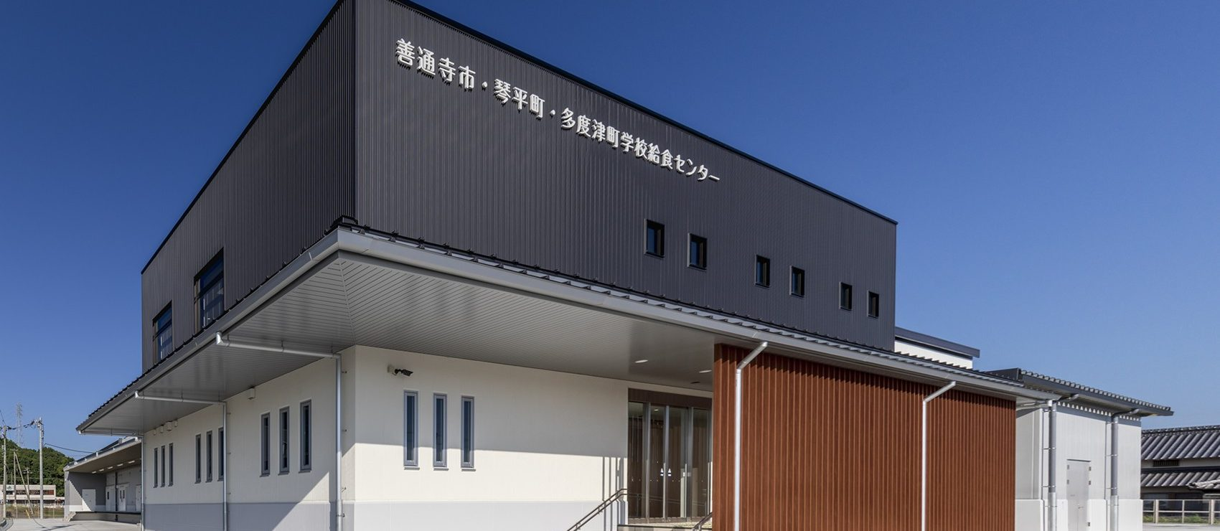
検討テーマ②（公共施設の最適配置）
〇対策事例①：善通寺市、琴平町、多度津町による学校給食センターの共同整備（香川県)
※令和元年8月より給食提供開始
１.共同整備に至った経緯及び課題
善通寺市、琴平町、多度津町は、それぞれ竣工後30年以上経過し、老朽化による多額の修繕費用が毎年発生していた。また、食の安全性の向上、少子化等に伴う児童数の減少など、社会情勢変化への対応も急務であったことから、財政負担の縮減及びスケールメリットによる効率化の観点から共通の課題があった1市2町共同で整備することとした。
２.対策
財政資金の効率的かつ、効果的な活用を図るため、PFI法に基づき、施設の設計、建設、維持管理及び運営の一部の業務を長期的に民間事業者へ共同で委託。
【施設情報】
名称：善通寺市・琴平町・多度津町学校給食センター
延床面積：3,394.30㎡
調理能力：6,500食/日 (うちアレルギー65食/日)
配送対象校：幼稚園11園 、小学校15校、中学校４校
【主な施設の特徴】
・地産地消に配慮し、調理工程見学のための専門通路や研修室を設け、生徒の学べる環境を整備。
・自家発電設備やかまどベンチ等を有し、緊急時の炊き出し等にも対応。
３.期待する効果
効果的な健康教育・食育等のニーズに対応できる施設を整備したことで、長期にわたって安全でおいしい給食を提供するとともに、良好な施設の維持管理等、給食の質の確保と運営コストの縮減。
参考URL：https://zkt-kyushoku.jp/
出典：善通寺市・琴平町・多度津町学校給食センターHP等をもとに府市町村局にて作成

Slide 25
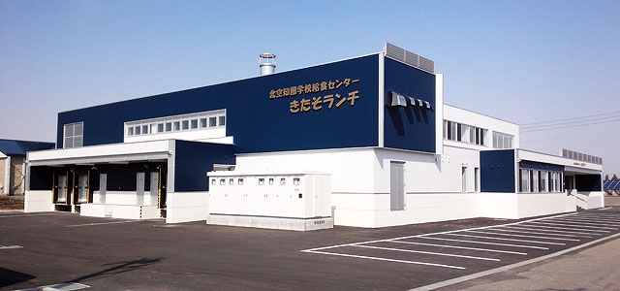
検討テーマ②（公共施設の最適配置）
〇対策事例➁：北空知圏学校給食組合（北海道）
※平成27年4月より給食提供開始
１.一部事務組合の立ち上げに至った経緯及び課題
一つの圏域内に深川市学校給食センター及び北空知学校給食センターが併設されており、それぞれ開設後４４年以上が経過していることから施設の老朽化も著しく、今後より強化される学校給食衛生管理の衛生基準にも個々に対応する必要があった。 また、事務処理の効率性の面から改善を要することから広域化に向けた検討に至る。
２.対策
深川市、妹背牛町、秩父別町、北竜町、沼田町の１市４町による一部事務組合を立ち上げ、これからの学校給食の安全・安心でおいしい給食の提供、食育の推進、食を通した地域の連携などの実現のため、学校給食の広域処理を目指す共同による給食センターの整備及び運営を検討。
【施設情報】
名称：北空知圏学校給食センター(直接建設)
運営：民間企業
献立作成及び食材調達は組合で実施
職員体制：構成団体からの職員派遣
延床面積：1,745㎡
調理能力：2,200食/日
配送対象校
・小学校10校
・中学校6校
３.期待する効果
少子化に伴う財政負担の増加や給食数の減少が見込まれていたが、圏域内での学校給食の広域処理によって、事務及び財政面での効率化、また圏域全体として一定の給食提供能力を確保。
参考URL： http://www.kitasorachi.hokkaido.jp/
出典：北空知圏学校給食組合HP、基本構想及び基本計画等をもとに府市町村局にて作成

Slide 26
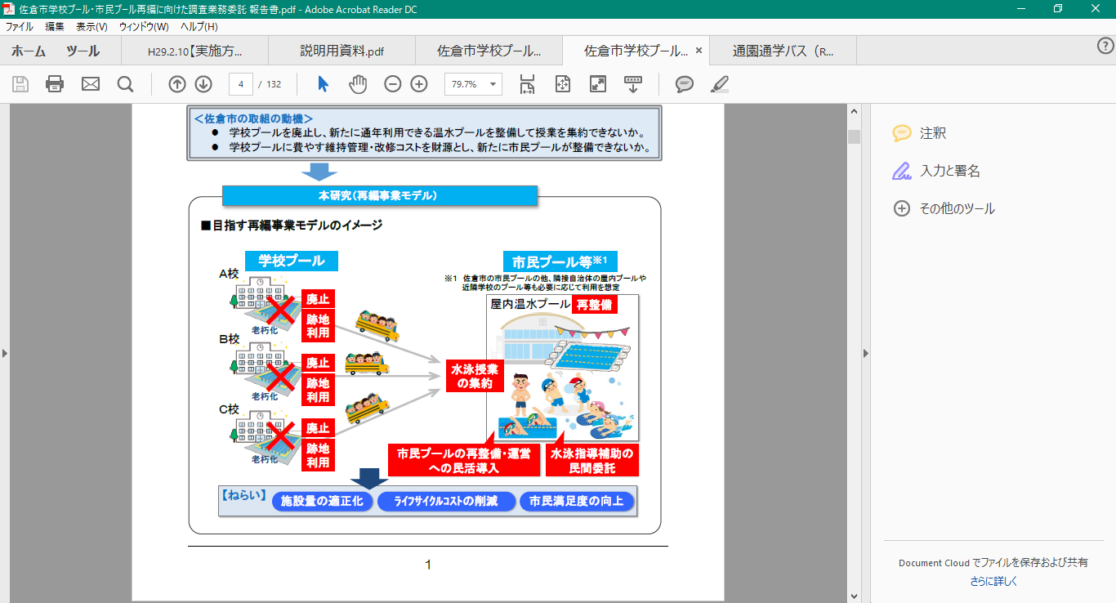
検討テーマ②（公共施設の最適配置）
〇事例①：千葉県佐倉市における学校プールの再編事業
１.学校プール、市民プール再編に至った背景
老朽化の進む学校プールや市民プールの再編・再整備を通じて、「財政負担等の軽減」及び「市民満足度向上」の両立を可能とする事業モデルの構築。
水泳指導補助の民間委託の開始（小学校2校)
※耐震改修工事に伴うプール廃止の代替措置として
教職員、児童から高評・高い満足度
・学校プールの老朽化対策
・維持コスト負担軽減の必要性
全校拡大の検討
・学校プールを廃止し、通年利用できる温水プール整備の検討
・学校プールに費やす維持管理・改修コストを財源とし、新たな市民プールの整備の検討
２.効果(メリット)・課題(デメリット)の想定
3.課題について業務を通じて明らかになったこと
 | 民間屋内プールの利用 | 水泳指導補助の民間委託
効果 | ・学校プール維持管理経費等の負担軽減 ・快適環境での計画的な授業 ・学校教員のプール維持管理負担減 | ・専門指導者による効果的な指導 ・安全管理の向上
課題 | ・バス移動時間、コストの増 ・夏休み期間の地域開放に利用できない | ・指導委託料の増 ・事故時の責任問題
民間屋内プールの利用
・廃止したプールの維持更新費用を原資として実質負担なしで実施 ・市内全校が20分以内の移動時間で実施可能
水泳指導補助の民間委託
・指導時などの事故の責任分担について従来と同様に対応可能
出典：佐倉市学校プール･市民プール再編に向けた調査業務委託報告書概要版をもとに府市町村局にて作成

Slide 27
検討テーマ②（公共施設の最適配置）
〇事例➁：大阪府和泉市における学校水泳授業の民間屋内プール活用事業（コナミスポーツ光明池)
１. 学校水泳授業の民間屋内プール活用に至った背景
●気候等、外的要因による不安定な水泳授業
・プールサイトや水温上昇による熱中症の危険
・雨天等悪天候及び暑さ指数31℃を超えた場合の授業の中止
●プール施設の老朽化
・小規模、中規模の改修対応が必要
・更新時期を迎えるプールの改修に要する多額のコスト
民間等の屋内プールを活用し、
「安全性」、「快適性」、「専門性」の３つの観点で新しい水泳授業を推進。
【安全性】
・猛暑に伴う熱中症等の事故を防止
・心肺蘇生法等のライセンスを保持した監視員の配置
・指導員１名につき子ども指導人数基準の設定
【快適性】
・天候や気温に左右されない快適な環境
・清潔な更衣室、シャワーブース、採暖室の完備
・高い衛生面の安全性
【専門性】
・民間独自の運動カリキュラム
・教育的指導に加え専門的指導による指導効果向上
・水の事故防止に関する安全教育
モデル校：光明台南小学校(児童数369名)、槇尾中学校(生徒数132名)
２.効果(メリット)・課題(デメリット)の想定
3.効果測定
 | 民間屋内プールの利用
効果 | ・建替、大規模改修等の維持管理が不要(コストの縮減) ・学校教員に加え、専門指導員による指導の充実、泳力の向上 ・外的要因に左右されない快適な環境での通年授業 ・学校教職員の負担軽減
課題 | ・継続的な民間施設の確保が必要 ・移動手段、移動時間の確保(安全面・財政面) ・大規模校では学年を分割する為、経費負担が増加する
 | 実施期間：令和３年度５月下旬～12月上旬
結果 | ・小学２年生以外の全ての学年で泳力が向上 ・児童生徒、教職員、保護者の90％が肯定的な意見 ・全学年で事後の水泳授業の肯定的な評価が向上
４.今後の展開
●モデル校を２校⇒５校（令和４年度)
●民間屋内プール施設を１施設⇒４施設(令和４年度)
※モデル実施の結果を踏まえ、令和４年度中に令和５年度以降の全体計画策定予定
出典：和泉市教育委員会学校教育室へのヒアリング等をもとに府市町村局にて作成

Slide 28
検討テーマ②（公共施設の最適配置）
〇事例➁：大阪府和泉市（実施例）
【時間配分】 ※1回を2時間授業+休み時間として実施（授業時間は60分）
※1日3回まで実施可能
水 泳 授 業（午前①）
水 泳 1コマ目 | 準備 | 8：40 | 8：50 | 10分
 | 移動 | 8：50 | 9：00 | 10分
 | 着替 | 9：00 | 9：10 | 10分
 | 授業 | 9：10 | 10：10 | 60分
 | 着替 | 10：10 | 10：20 | 10分
 | 移動 | 10：20 | 10：30 | 10分
水 泳 授 業（午前➁）
水 泳 2コマ目 | 準備 | 10：30 | 10：40 | 10分
 | 移動 | 10：40 | 10：50 | 10分
 | 着替 | 10：50 | 11：00 | 10分
 | 授業 | 11：00 | 12：00 | 60分
 | 着替 | 12：00 | 12：10 | 10分
 | 移動 | 12：10 | 12：20 | 10分
水 泳 授 業（午後①）
水 泳 3コマ目 | 準備 | 13：35 | 13：45 | 10分
 | 移動 | 13：45 | 13：55 | 10分
 | 着替 | 13：55 | 14：05 | 10分
 | 授業 | 14：05 | 15：05 | 60分
 | 着替 | 15：05 | 15：15 | 10分
 | 移動 | 15：15 | 15：25 | 10分
【実施内容】
・各学年5回実施（1回あたり2授業時間)
・民間プールへの移動はバス（10分程度)
・インストラクター、監視員が授業に参加
・授業者は教員（インストラクターのみではない。)
※児童、生徒・教職員の全ての項目で約90%が肯定的な回答結果となった。
 | モデル事業実施後のアンケート結果 （一部抜粋)
教職員 | ・病弱、肢体不自由の児童も温水プールで体調管理がしやすかった。 ・10分程度の移動時間は、学校プールでの実施と大差ないように感じる。 ・教員の負担軽減に繋がった。 ・指導と評価について、インストラクターと調整し、さらに良い取組への改善余地あり。 ・教員の引率等、中学校では体育科以外の負担が増える懸念がある。 ・見学した子どもの補習授業の検討が必要。
児 童 生 徒 | ・インストラクターの教え方や説明が分かりやすかった。 ・バスの移動の時間にも泳ぎ方の説明があり良かった。 ・暑さ寒さも関係なく、日焼けや虫も心配せず快適に泳げて良かった。 ・髪の毛を乾かす時間が少なかった。 ・プールや更衣室は暖かかったが、冬場は外に出ると寒く風邪の心配をした。
（主な役割）
教員・・・引率、健康観察、授業進行、見学者の対応
児童生徒への指示・指導・評価など
※担任や体育教員以外に数名は帯同
インストラクター・・・実技指導
監視員・・・児童生徒の様子をプールサイドより監視
出典：和泉市教育委員会学校教育室へのヒアリング等をもとに府市町村局にて作成

Slide 29
検討テーマ③（自主財源の確保）
■具体的な対応方策① 償却資産の課税
事例１：わかりやすい広報（高知市ほか）
■地域の産業に応じて、償却資産の申告について解説するQ＆Aを作成し、HPで公開。
具体的な償却資産の例を挙げ、償却資産の所有者をターゲットに申告を促している。
参考URL:https://www.city.kochi.kochi.jp/soshiki/14/ssnougyou.html
出典：高知市HPをもとに府市町村局にて作成
事例２：償却資産の調査に向けて
■償却資産について、課税捕捉の対応支援業務等を委託する業者を公募（神戸市）。
出典：神戸市HPをもとに府市町村局にて作成
■毎年、大阪府市町村局が主催で償却資産実務担当者意見交換会を実施。
他団体の取組みについて意見交換することで、ノウハウ不足に対応。

Slide 30
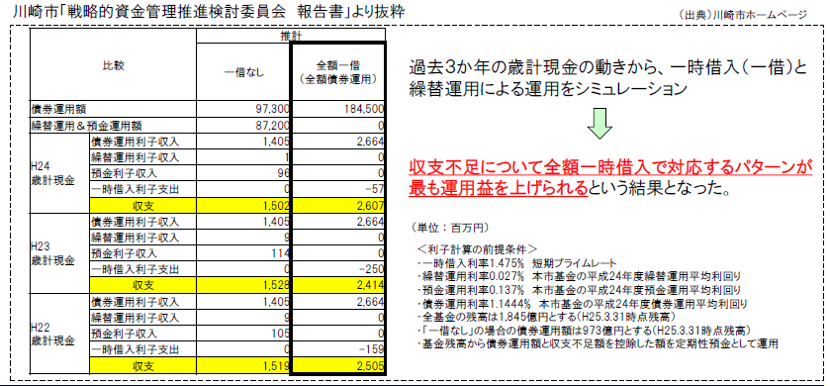
検討テーマ③（自主財源の確保）
■具体的な取組み提案② 有価証券による基金の運用
事例１：豊中市債券運用戦略
豊中市では、積立基金を確実かつ効率的に運用するため、『豊中市公金管理基準』第6に定める「市長の決定した運用方針」として、（仮称）『債券運用戦略』を定め公表
参考URL：https://www.city.toyonaka.osaka.jp/joho/sainyukakuho/saikennunnyou.files/saikennunnyousennryau.pdf
出典：豊中市HPをもとに府市町村局にて作成
事例２：河内長野市基金に属する現金の一括運用により生ずる収益の処理に関する条例
河内長野市では、一括運用により生じる収益の処理に関し必要な事項を定めるため本条例を制定
参考URL： https://www.city.kawachinagano.lg.jp/static/reiki/reiki_honbun/l700RG00001647.html
出典：河内長野市HPをもとに府市町村局にて作成
事例３：川崎市の事例
事例４：国東市の事例
大分県国東市（R2国調人口：26,232人、R2標財規模11,988,859千円）は、戦略的に運用に取組んでおり、2012年度から目覚ましい運用実績を挙げている。基金だけでなく歳計現金でも長期運用を実施し、R2運用収益は116,211,435円（利回り0.613％）となっている。
参考URL： https://www.city.kunisaki.oita.jp/soshiki/kaikei/koukinkanri.html
出典：国東市HPをもとに府市町村局にて作成

Slide 31
検討テーマ③（自主財源の確保）
■具体的な対応方策③ 公有地の貸付・売却
事例１：サウンディング型市場調査の活用（大阪府ほか）
■大阪府では、指定管理者フェアとして、関係部局の担当者を一堂に集め、管理施設ごとにブース
を設置し民間企業との対話を実施。
検討対象となる施設を増やすことで参加企業の増につながる。
事例２：「公共R不動産（マッチングサイト）」の活用（群馬県）
■群馬県内で公共不動産活用を進めていくための取り組みとして、遊休化した県有施設を活用
する「ぐんまトライアルサウンディング」を開始。活用可能な物件の整理や、活用を考えたい民間
事業者と県側のコーディネート等についてもサポートしている。
出典：公共R不動産HPをもとに府市町村局にて作成
参考URL： https://www.realpublicestate.jp/

Slide 32
検討テーマ③（自主財源の確保）
具体的な対応方策③ 公有地の貸付・売却
サウンディング型市場調査とは
※出典：国土交通省作成「地方公共団体のサウンディング型市場調査の手引き（概要）」
を基に府市町村局で作成
◆民間事業者との意見交換等を通し、事業に対して様々なアイデアや意見を把握をする調査
事業発案
事業化検討
事業者選定
事業実施
・ 市場性の有無や実現可能性の把握
・ アイデアの収集
・ 行政だけでは気づきにくい課題の把握
・ 民間事業者の参入意欲の把握
・ 民間事業者が参入しやすい公募条件の把握
民間事業者との対話
（サウンディング）
サウンディング実施の流れとポイント
事業成立
実施要領の
作成・公表
現地見学会・
説明会等の開催
対話の
申込・受付
提案書等
の提出
サウンディング
の実施
結果の公表
・より実情に即した提案
を求めるために有効
・必要に応じて開催
・エントリーシート
の受付
・日程調整し、日時・
会場を連絡
・必要に応じて提案書
の提出を求める
・民間事業者の負担軽
減に留意
・民間事業者からの提
案内容や独自ノウハウ
に関して、知的財産の
観点から情報保護が必
要
・対話結果の概要を作
成し、ホームページで
公表
・参加事業者の事前確
認が必要
・その後の検討におい
て、個別に追加質問も
有効
・ホームページ等で公表し広く周知
・解決すべき事項や民間事業者から意見を求めた
い事項を明記
・適切なインセンティブを個別に検討
・十分な情報提供や事前相談への対応
・庁内における情報共有・合意形成に留意
・公平性・透明性に留意

Slide 33
検討テーマ③（自主財源の確保）
■具体的な対応方策④ 寄附の活用
事例：旅行先での寄附（京都府福知山市ほか、静岡県御殿場市）
＜京都府福知山市ほか７町村＞
○ 旅行先の自治体にスマートフォンでふるさと納税をすると、返礼品として即座に電子商品券が
発行される「旅先納税」を京都府北部の７市町で実施。返礼品の電子商品券を複数自治体で
共通で利用できる仕組み。 出典：海の京都コインHPをもとに府市町村局にて作成
＜静岡県御殿場市＞
○ ふるさと納税ができる自動販売機を市内のゴルフ場等に設置。市外在住者が寄附をすると、
返礼品として寄附額の３割相当のゴルフプレー補助券等を受け取ることが可能。
出典：御殿場市HPをもとに府市町村局にて作成
■具体的な取組み提案⑤ 広告収入
＜事例１＞公用車への広告掲載（大阪府泉南市） 出典：泉南市HPをもとに府市町村局にて作成
掲載車両：普通乗用、軽貨物、軽乗用（R4年10月時点で、すべての募集車両（10台）に広告掲載）
＜事例２＞ネーミングライツ契約（沖縄県読谷村） 出典：読谷村HPをもとに府市町村局にて作成
村内の２施設について、それぞれ村内企業とネーミングライツ契約を締結（年間計450万円）

Slide 34
検討テーマ③（自主財源の確保）
具体的な対応方策④ 寄附の活用
事例：人材派遣型ふるさと納税・マッチング会等の活用（大阪府阪南市）
○ 市独自の企業版ふるさと納税パンフレットを作成
○ 内閣府主催マッチング会へ複数回参加。
阪南市が掲げる寄附対象事業について説明。市長自らトッププロモーションも実施。
○ マッチング会のあと、阪南市に対して複数の企業からアプローチあり。
・ シティプロモーション事業への寄附受け入れ（株式会社サイバーレコード）。
・ スマートウェルネスシティの推進事業に対し、人材派遣型のスキームを活用して寄附を
受け入れる予定（第一生命保険株式会社）。
参考URL： https://www.city.hannan.lg.jp/kakuka/mirai/seisaku/5359.html
出典：阪南市HPをもとに府市町村局にて作成

Slide 35
検討テーマ④（その他） －地域ブランドの創出
■ 府内市町村における大阪・関西万博機運醸成に向けた取組み例
大阪市 | 公式キャラクター入りナンバープレートの交付 ミャクミャクがデザインされた原動機付自転車用ナンバープレートを交付
枚方市 | 公民共創！ひらかた万博＜HIRAKATA EXPO＞の開催 ＴＥＡＭ ＥＸＰＯ共創パートナーとして、市内企業や団体等が実施する取組みの支援や万博に向けた機運醸成
箕面市 | 1000日前イベント「Road to 2025!! TEAM EXPO FES」の開催 ほぼ1000日前のイベントとしてミャクミャクが登場するブースや公式ライセンスショップによる出張販売を実施
東大阪市 | HANAZONO EXPO いのち輝く未来社会にふれてみよう Road to 大阪・関西万博 花園中央公園にて空飛ぶクルマやＳＤＧｓ関連のコンテンツにより機運醸成を実施
泉州地域 （岸和田市・和泉市・高石市・泉南市・阪南市・熊取町・田尻町・岬町） | 泉州美食EXPOの実施 大阪調理製菓専門学校を拠点に、トップシェフや地元企業などの産業界、各市町や関連団体と産官学3者が連携することで、泉州地域の地元食材を活かし、「美食」を観光資源とした地域の活性化を促進
出典：大阪市HPをもとに
府市町村局にて作成
出典：枚方市プレスリリース資料
をもとに府市町村局にて作成
出典：主催団体HPをもとに
府市町村局にて作成
出典：東大阪市HPをもとに
府市町村局にて作成
出典：2025日本国際博覧会協会HP
をもとに府市町村局にて作成
※市町村以外が主催する取組みも含む
■ 国等における大阪・関西万博機運醸成に向けた取組み例
国土交通省 | 特別仕様ナンバープレートの交付 全国の希望者を対象に公式ロゴマーク等がデザインされた自家用登録車等用のナンバープレートを交付
万博首長連合 | トークイベントの開催 著名人を招き、万博を知り、万博について考えるトークイベントを開催
出典：国土交通省チラシをもとに
府市町村局にて作成
出典：万博首長連合HPをもとに
府市町村局にて作成

